Slide 1
Algoritmică
Monescu vlad| curs 1

Slide 2
Bibliografie selectivă
Introduction to Algorithms - Thomas H. Cormen, Charles E. Leiserson, Ronald L. Rivest, Clifford Stein [Massachusetts Institute of Technology Press]
Algoritmi fundamentali. O perspectivă C++. Răzvan Andonie, Ilie Gârbacea [Editura Libris, Cluj-Napoca, 1995]
Introducere în algoritmică, Paul Iacob [2005]

Slide 3
Descrierea cursului
Analiza algoritmilor
Sortarea prin inserție
Sortarea prin interclasare
Comparația dintre cele două metode de sortare
Notația asimptotică

Slide 4
Obiective
Găsirea unei modalități de comparare a performanței algoritmilor folosind noțiunea de complexitate
Introducerea unor notații asimptotice și a relațiilor dintre ele

Slide 5
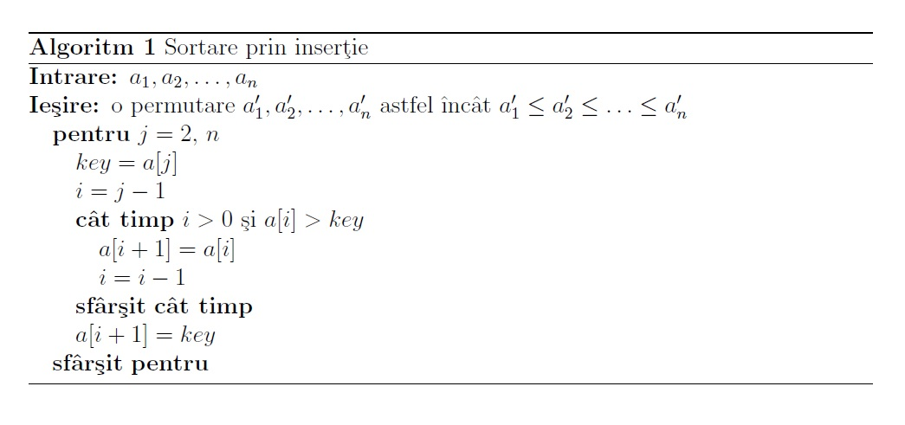
Sortarea prin inserție

Slide 6
Timp de rulare
Depinde de datele de intrare
Cazul cel mai favorabil: elementele sunt deja sortate
Cazul cel mai nefavorabil: elementele sunt în ordine inversă
Depinde de numărul valorilor de intrare
Poate depinde de o limită superioară de timp impusă

Slide 7
Analiza algoritmului
Întrebare: Ce presupune analiza unui algoritm?
Răspuns:
Precizarea resurselor de memorie și de timp necesare algoritmului în momentul implementării acestuia într-un limbaj de programare pe un calculator.

Slide 8
Cazul cel mai nefavorabil
Se va nota cu T(n) timpul maxim pentru orice set de date de dimensiune n.
Cazul mediu
Este necesar să se cunoască distribuția statistică a valorilor de intrare
Cazul cel mai favorabil

Slide 9
Analiza asimptotică
Se ignoră constantele care depind de calculator
Se ia în calcul creșterea lui T(n)

Slide 10
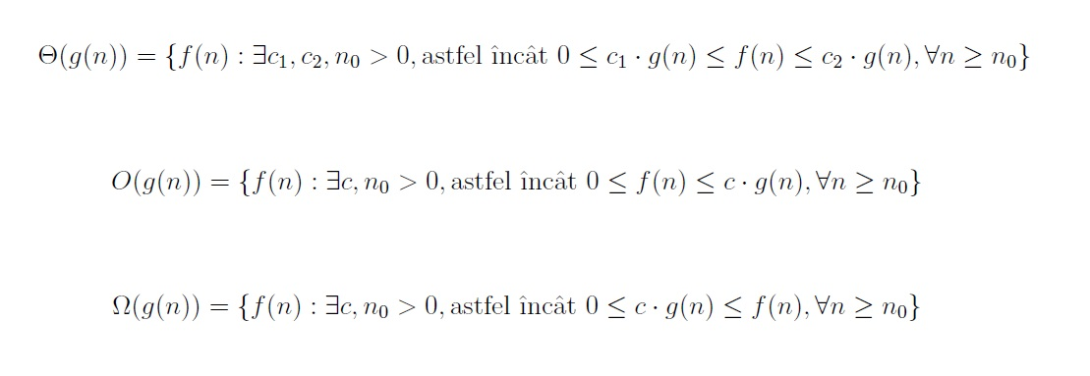
Notația asimptotică
Se ignoră termenii nedominanți și constantele
Se definesc următoarele funcții:

Slide 11
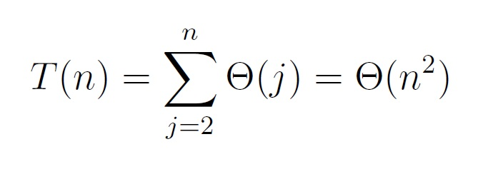
Analiza sortării prin inserție
Analiza sortării o vom face în acest caz pe cazul cel mai defavorabil
Sortarea prin inserție este o sortare rapidă?
Da, pentru probleme de dimensiune mică.
Nu, pentru probleme de dimensiune mare.

Slide 12
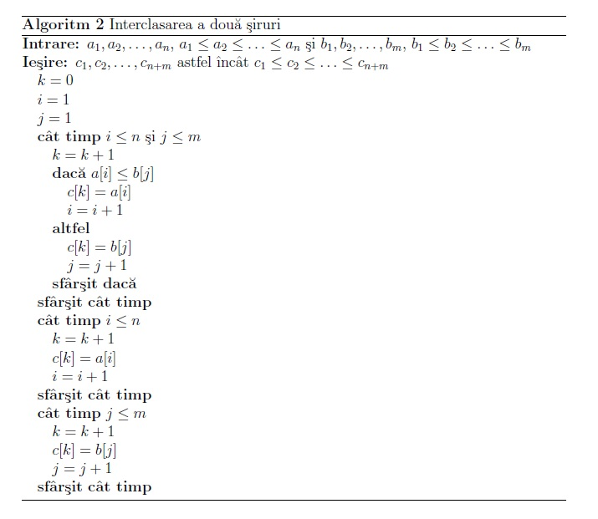
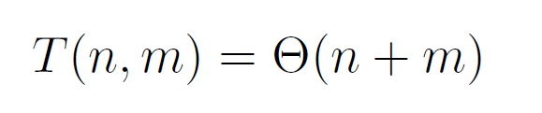
Interclasarea a două șiruri

Slide 13
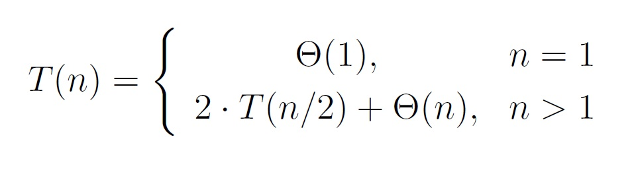
Sortare prin interclasare
Recurent, se sortează pe rând prima jumătate a șirului, apoi a doua jumătate a șirului, după care se interclasează cele două jumătăți.
Timpul de execuție este dat de formula:

Slide 14
Întrebări?

